Slide 1

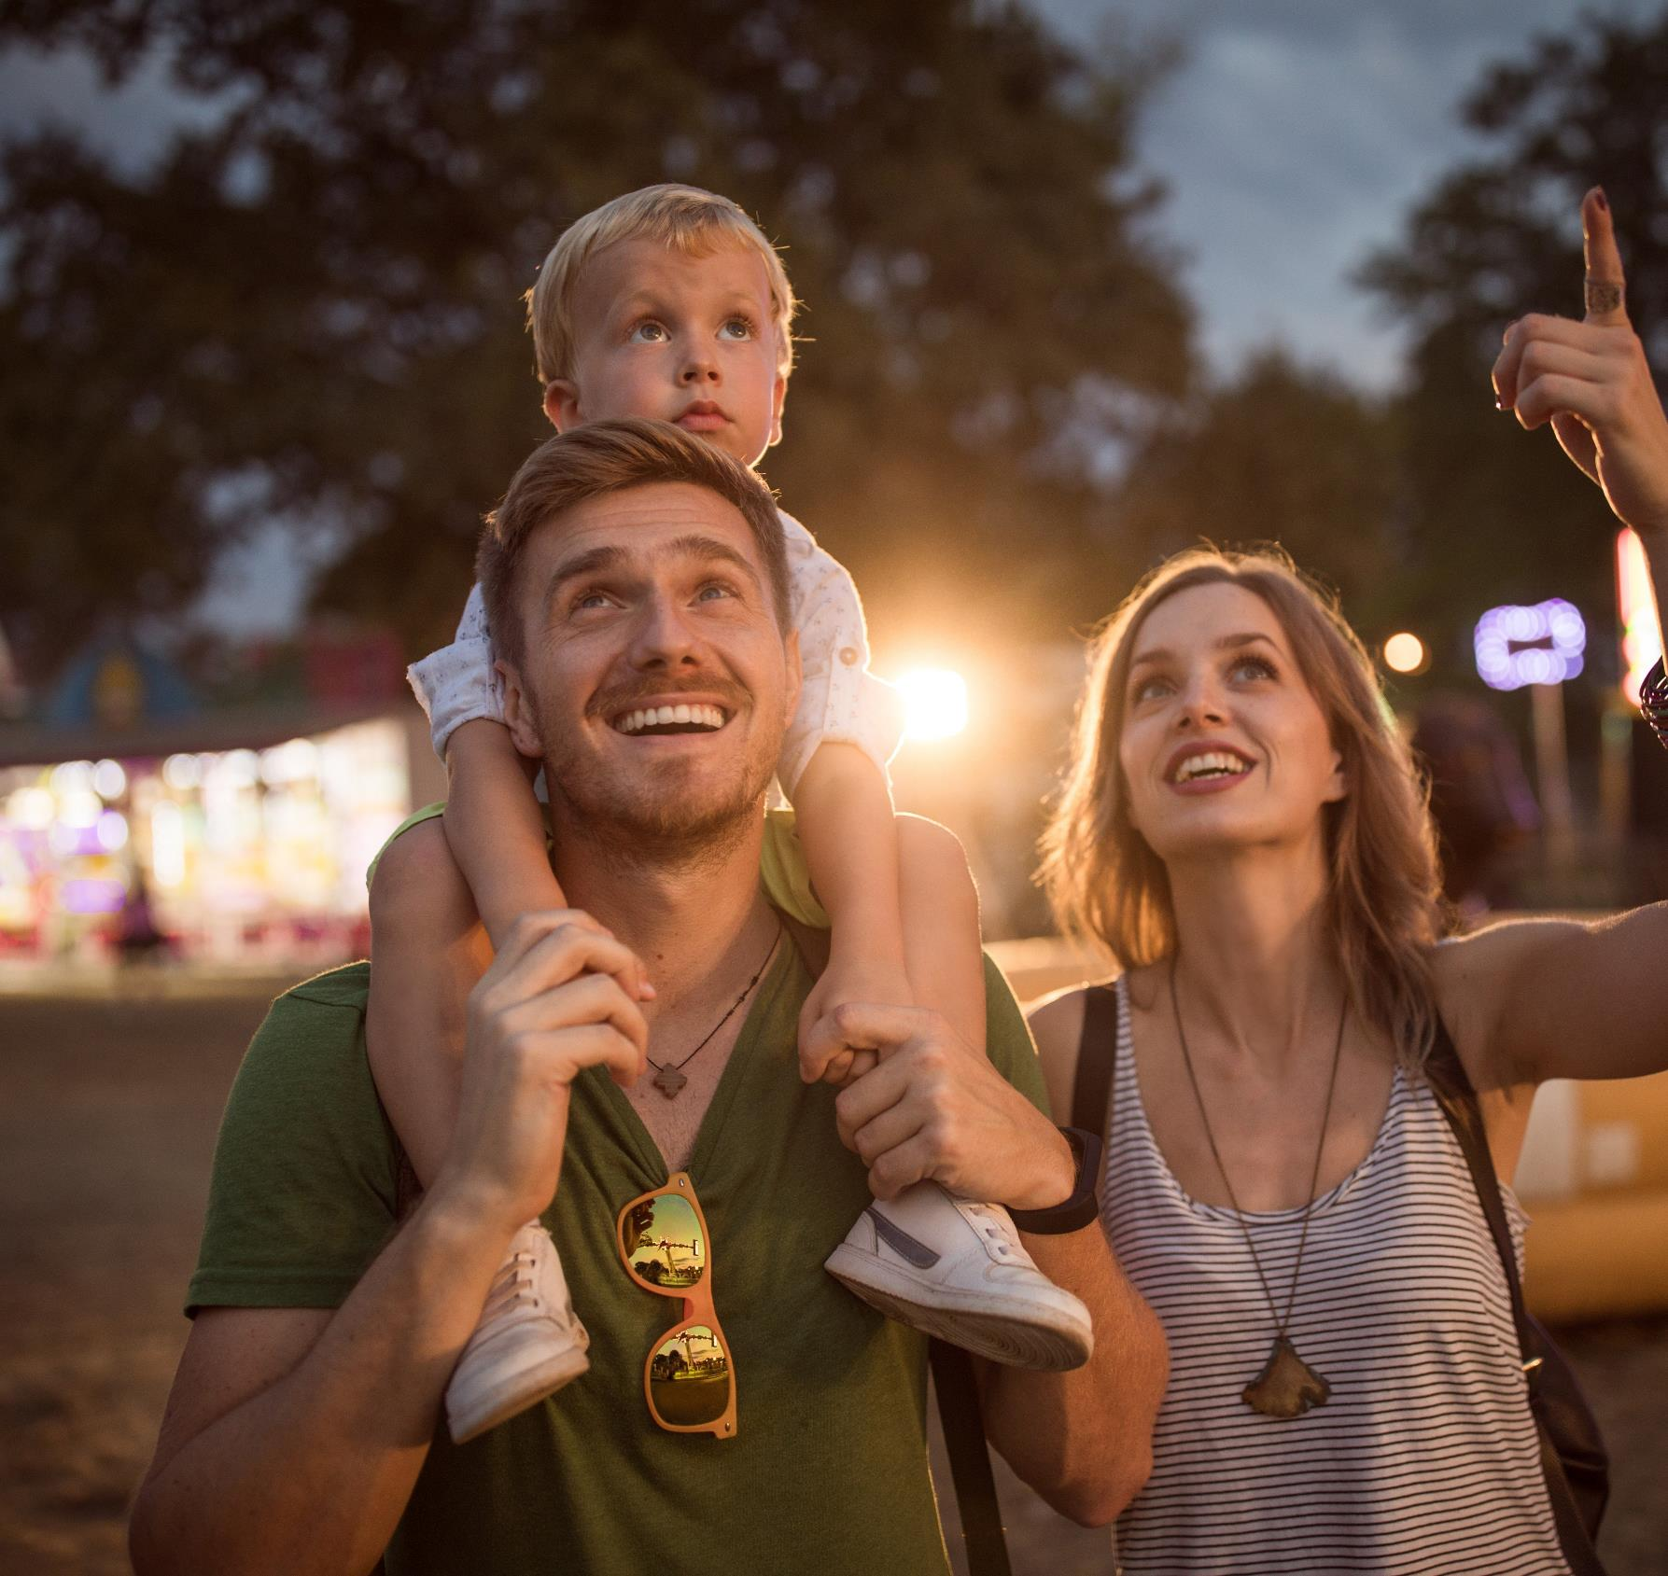


Nachhaltiges Wirtschaften auf Festen und Märkten. Das zielgruppenorientierte Aufarbeiten eines immer wichtigeren Themas.

Slide 2
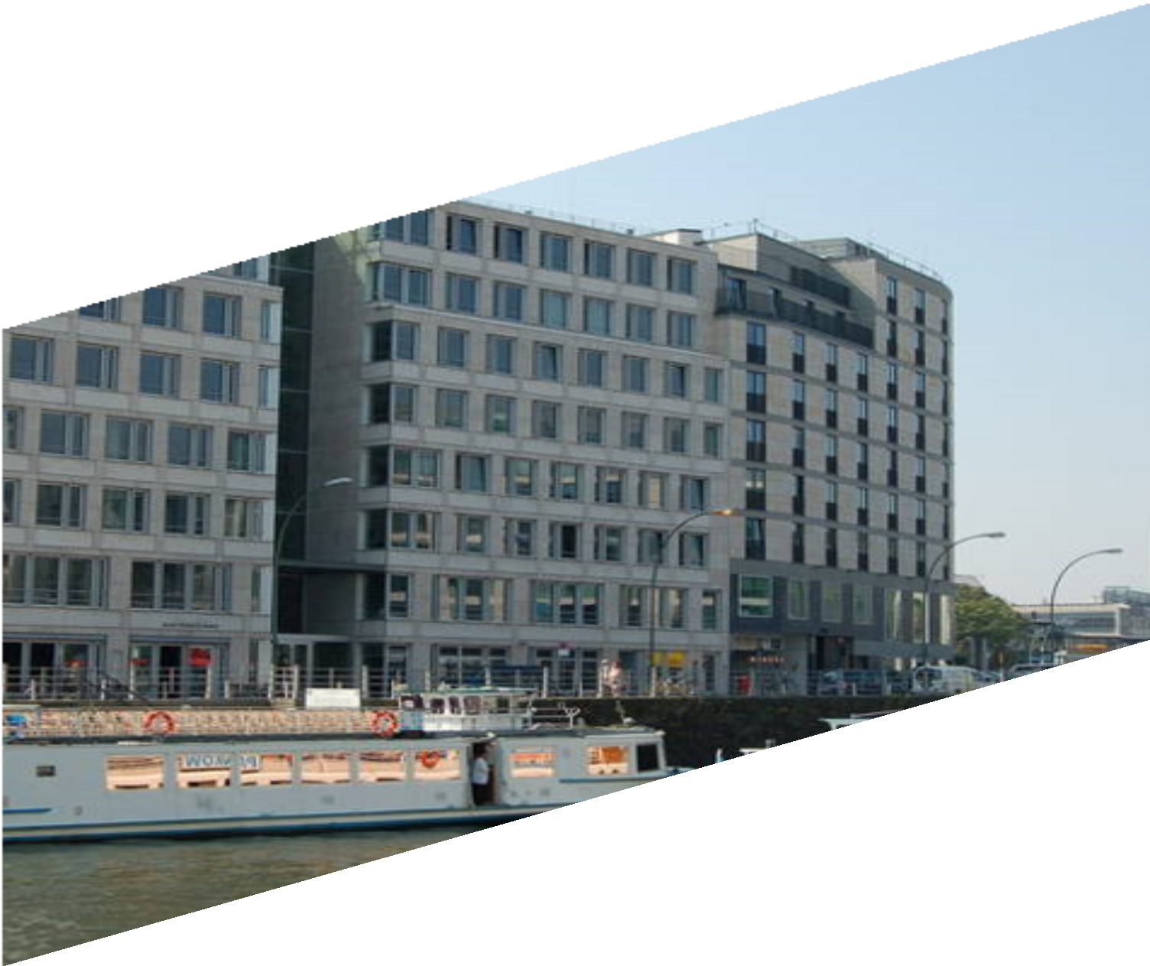
Wir stellen uns vor:
Der Deutsche Schaustellerbund e.V.
ist die Spitzenorganisation des deutschen Schaustellergewerbes mit ca. 5.600 Mitgliedern in 92 regionalen Vereinen.
Unsere Kernaufgabe sind der Erhalt und die Zukunft unserer ca. 9.750 Volksfeste und ca.
3.250 Weihnachtsmärkte.
Unser Sitz: Berlin.

Slide 3
Die Branche in Zahlen
Zur Schaustellerbranche zählen insgesamt rund
5.600 Schaustellerunternehmen mit 30.800 Beschäftigten und insgesamt mindestens 13.200 Geschäften vom Imbiss bis zur Achterbahn.
Besuche pro Jahr (2023):
Volksfeste: rund 198,4 Mio. Weihnachtsmärkte: rund 170 Mio.
Insgesamt: ca. 370 Mio. Besuche pro Jahr

Slide 4
Ca. 200 Mio. Besucher
auf deutschen Volksfesten jährlich!
Volksfeste
198 Mio. Besucher (2023)
Bahn-Fernverkehr
148 Mio. Gäste (2023)
Kino
9 6 Mio. Besucher (2023)
Museen
81 Mio. Besucher (2022)
1. & 2. Fußball-Bundesliga
21 Mio. Besucher (Saison 23/24)
Theater
12 Mio. Besucher (2022)
0
50
100
150
200

Slide 5


Volksfeste sorgen für Milliarden an Steuereinnahmen
Wirtschaftliche Effekte in den Kommunen:
e
r
u
c
h
a
u
s
ß
e
e
B
r
r
h
e
a
l
Ca. 2,23 Mrd. Euro werden von den Volksfestbesuchern
außerhalb des Volksfestgeländes ausgegeben.
Die Schausteller zahlen ca. 406 Mio. Euro Standgelder
zzgl. kommunaler Steuern i. H. v. 147 Mio. Euro.
Somit fließen ca. 2 Euro pro Besucher direkt in die kommunalen Haushalte.
Rechnet man noch die Bundessteuern hinzu, fließen den öffentlichen Haushalten ca. 1,28 Mrd. Euro zu - das sind 6,50 Euro pro Besucher!
n
d
b
d
e
e
n
d
g
e
b
s
a
l
t
d
a
S
e
g
G
r
ß
e
u
l
A
ä
2,23 Milliarden
…
406 Mio.
u
e
e
t
r
S
n
147 Mio.

Slide 6

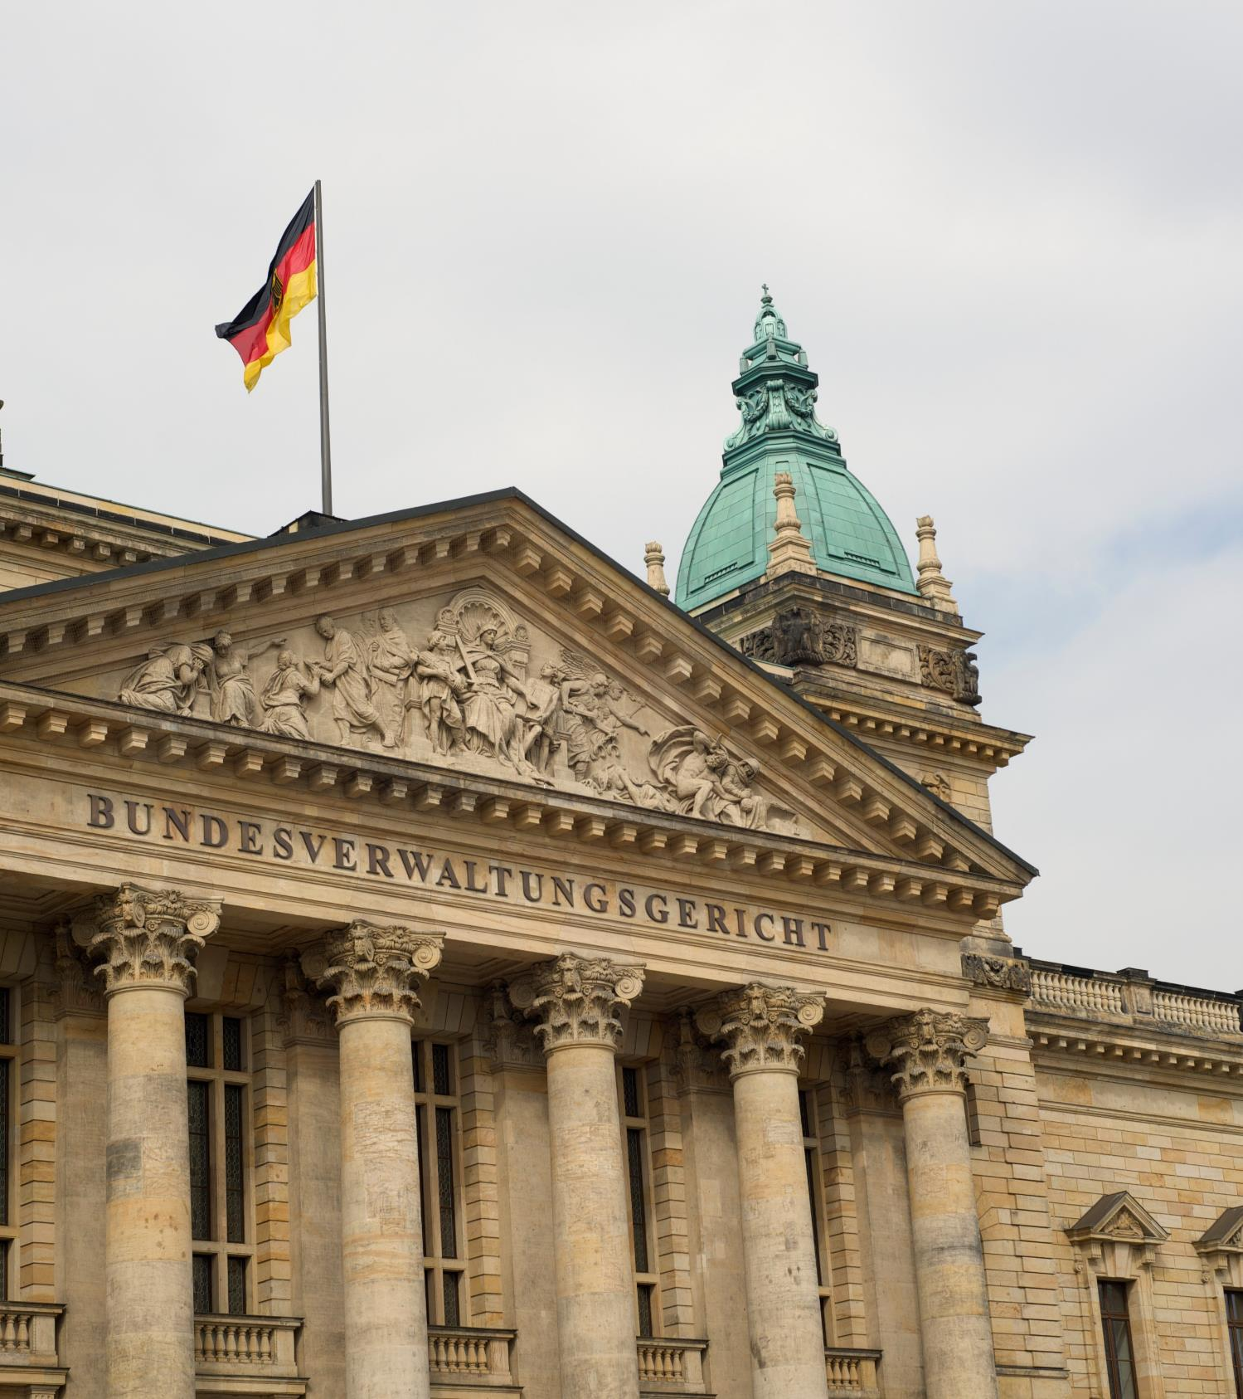
Volksfeste sind Kulturgut
„Die deutsche Volksfestkultur ist...einzigartig auf der ganzen Welt. Die Volksfeste sind wesentliches Kulturgut und als solches von der Bundesregierung und der EU anerkannt und schützenswert.“
Wir zitieren den Beschluss des Deutschen Bundestages aus dem Jahr 2000
Volksfeste sind “Zuhause”
„(…) die Gerichte haben seit jeher bei der Ausrichtung von traditionellen und traditionsbildenden Volksfesten und Weihnachtsmärkten den Charakter der freien Selbstverwaltungsaufgabe und der Daseinsvorsorge hervorgehoben (…). Die sozialen Gesichtspunkte wie Veranstaltung von Altennachmittagen, das Auftreten von Musikkapellen und das Bestehen von Kindernachmittagen spielen bei derartigen Veranstaltungen eine erhebliche Rolle (…)“
Wir zitieren aus dem Urteil des Bundesverwaltungsgerichtes, BVerwG 8 C 10.08

Slide 7
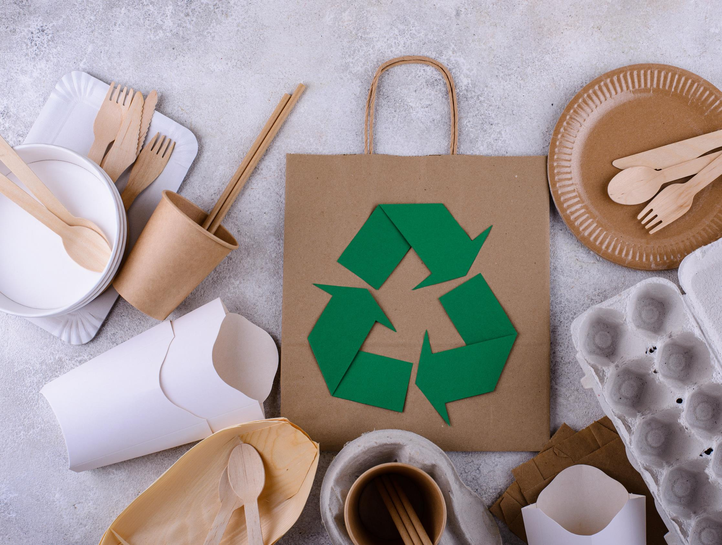
Wir sprechen über
Nachhaltigkeit auf Volksfesten
Was haben wir erreicht?
Wo wollen wir hin?

Slide 8
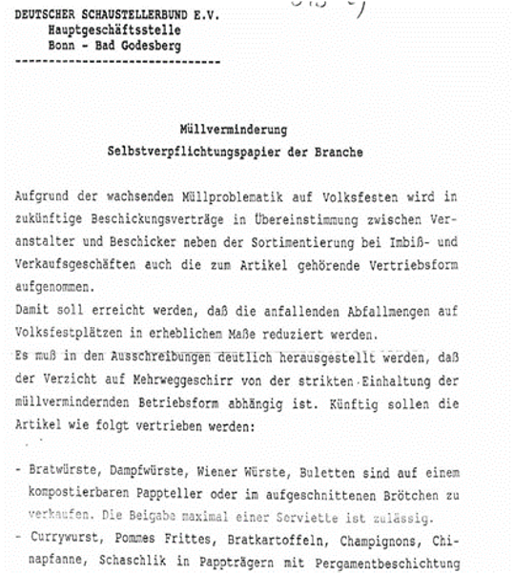

Nachhaltigkeit auf Volksfesten
Keine Mode Kein Zeitgeist
Sondern eine ernst genommene Aufgabe:
1991
2021

Slide 9
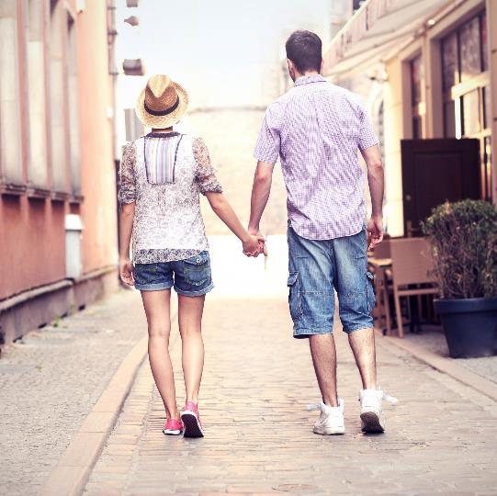
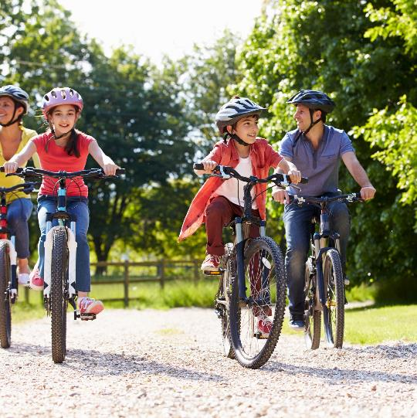
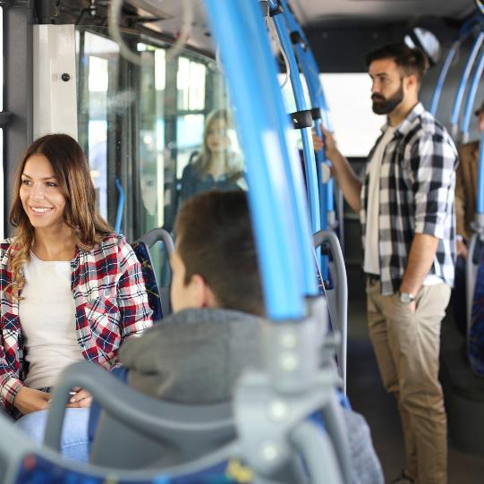
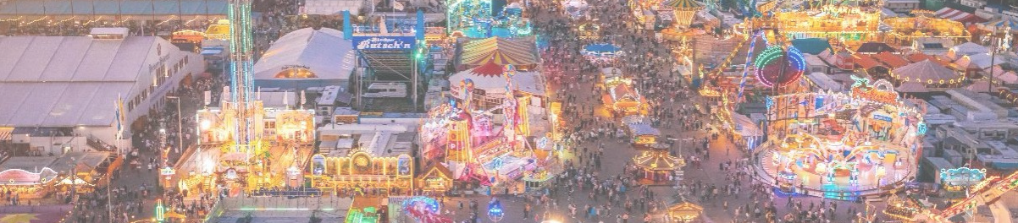
Nachhaltigkeit beginnt schon mit dem Weg zum Volksfest, denn…
…der ist kurz: Volksfeste finden in den Zentren der Städte statt.
Das bedeutet, sie sind…
fußläufig...
mit dem Fahrrad...
oder mit dem ÖPNV erreichbar.

Slide 10
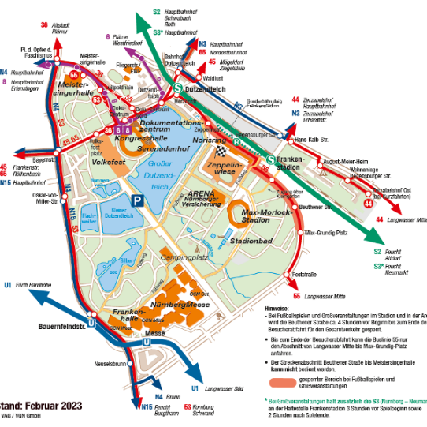
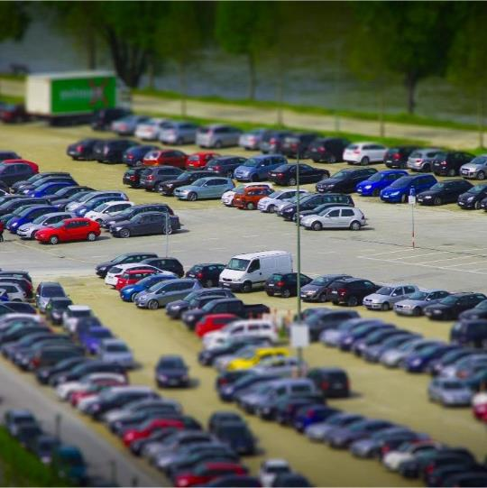
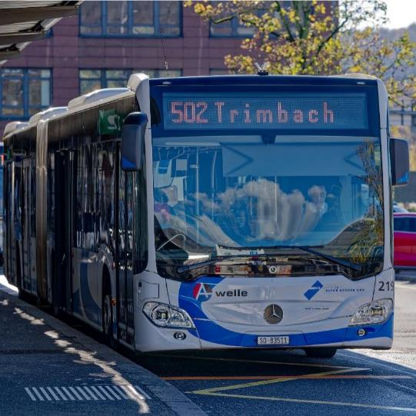
Und wenn das Auto tatsächlich für unverzichtbar gehalten wird...
...schaffen Parkleitsysteme Ordnung.
Auf organisierten Parkplätzen gibt es Stellplätze.
Für die Anbindung sorgen eigens eingerichtete Shuttle-Dienste - direkt zum Festplatz!

Slide 11
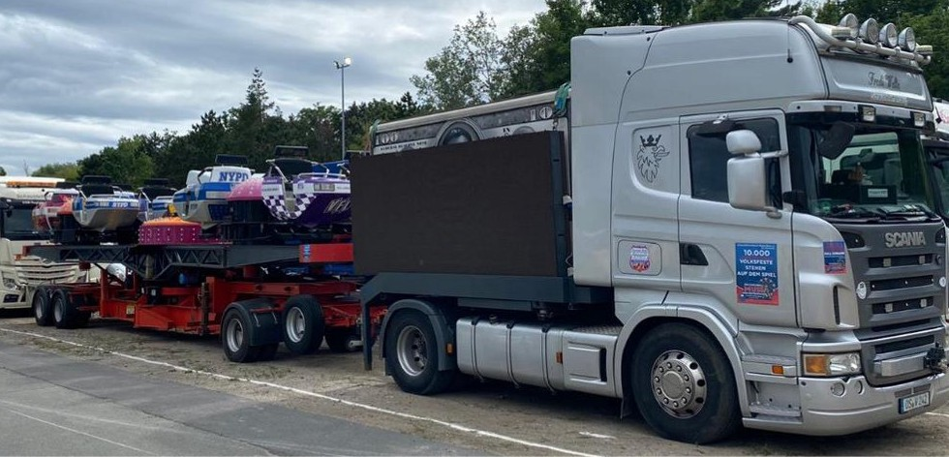
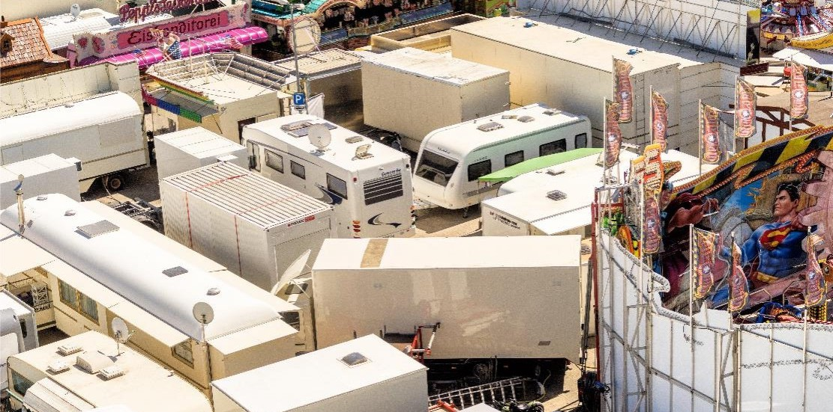
Auch die Wege der Schausteller sind meist kurz.
Die Gesamtstrecken der Tournee mit jährlich ca. 15-25 Volksfestplätzen beträgt dank sinnvoller Routenplanung oft unter 1.500 km...
Denn unsere Zugmaschinen, Anhänger, Wohnwagen stehen mehr als 300 Tage im Jahr herum. Auf dem Festplatz, auf dem Parkplatz, auf dem heimischen Betriebsgelände….
Kleine Randbemerkung:
Bereits seit Jahren betonen wir, wie sehr wir die mit der Privatisierung der Bahn einhergehende Abschaffung des Transports per Schiene bedauern und wünschen uns – bisher vergeblich – diesen Weg zurück.

Slide 12

Nachhaltigkeit beudeutet auch Rücksicht...
Lärmschutz auf deutschen Volksfesten wird gewährleistet durch…
01
Positionierung der Geschäfte unter Berücksichtigung der Wohnbebauung.
02
Fachgerechte Aussteuerung der Lautsprecheranlagen.
03
Einmessung und Begrenzung der Lautstärke durch Limiter.

Slide 13
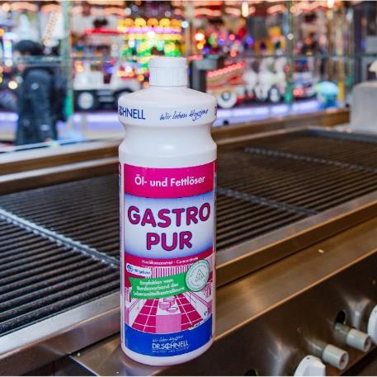


Nachhaltigkeit im täglichen Umgang…
…z.B. mit Reinigungsmitteln. Sparsam und umweltverträglich. Hier profitieren wir vom Rat unserer Branchenpartner.
…mit dem Einsatz biologisch abbaubarer Hydrauliköle…
…mit dem Müll, der fachgerecht den Recyclingsystemen zugeführt wird.

Slide 14
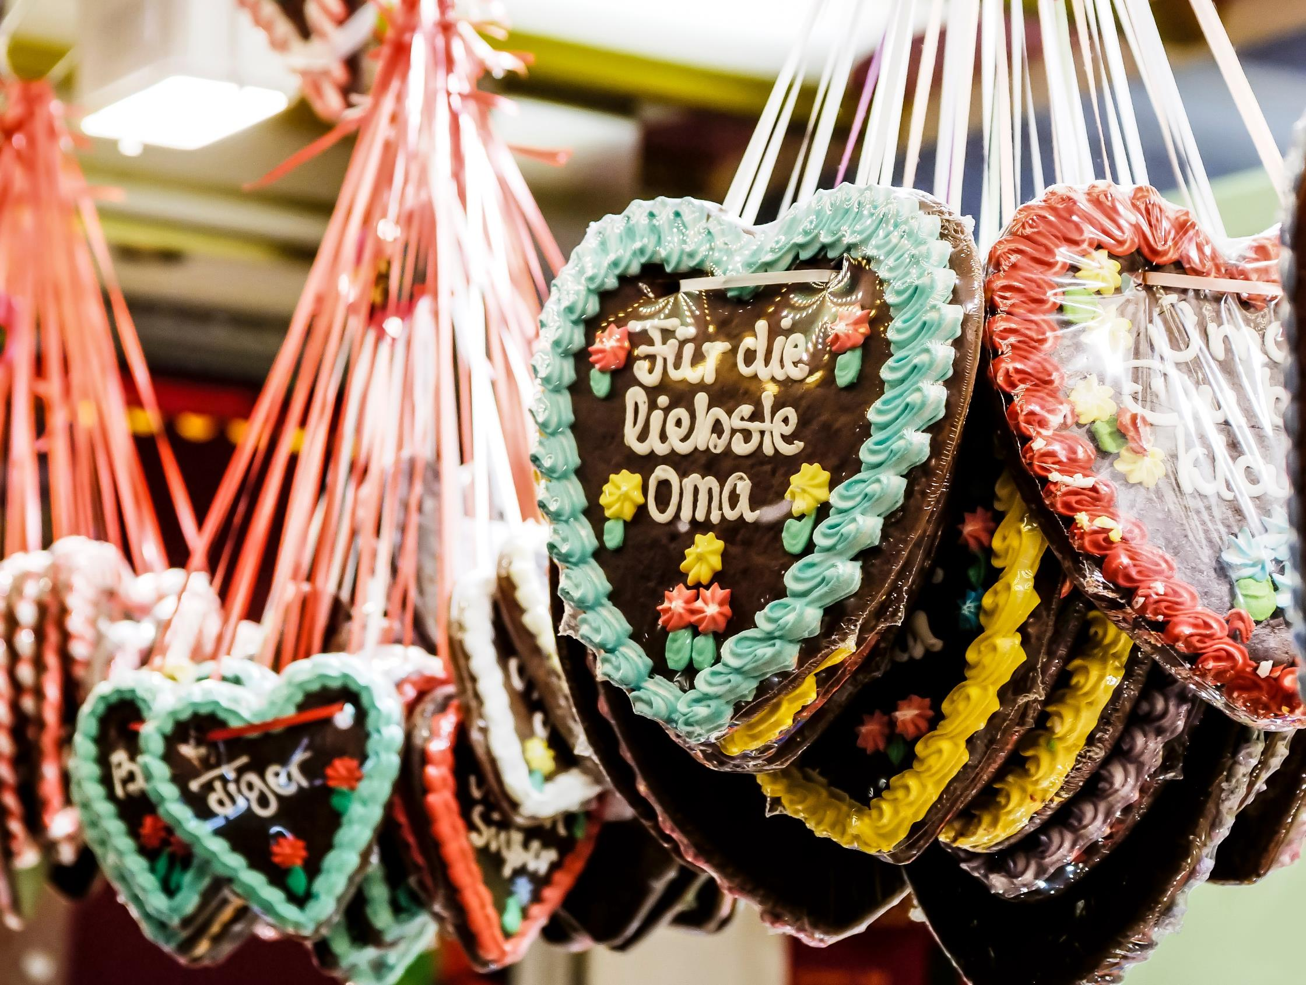
Blicken wir in die einzelnen Sparten eines Volksfestes!

Slide 15
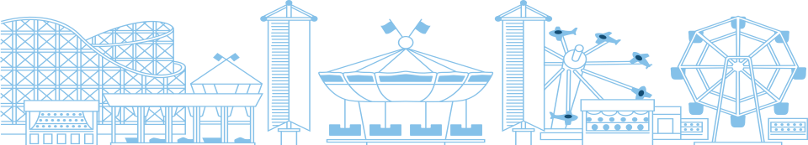
37%
ALLER BETRIEBE
bieten in Imbiss und Ausschank kirmestypische Speisen und Getränke an.

Slide 16
Schausteller kochen für
370
MILLIONEN MENSCHEN
Würden sich all diese Menschen in der Zeit zu Hause verköstigen, wäre ihre Nachhaltigkeitsbilanz schlechter.

Slide 17
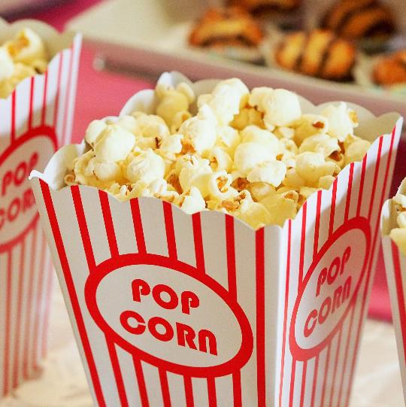
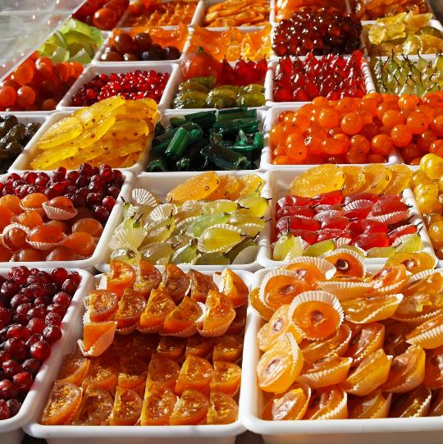
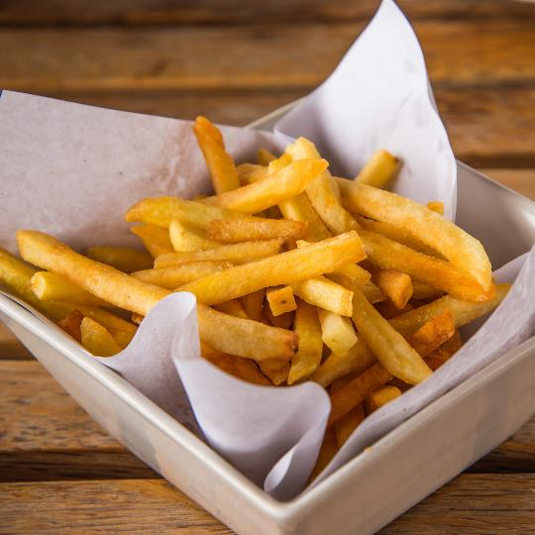
Vegane und vegetarische Speisen gab es bei uns schon, bevor die Begriffe zu Werbebotschaften wurden….
z.B. Popcorn, Crêpes, Champignons, Baguettes, Blumenkohl, Maiskolben, Eis, Milchreis, (kandierte) Früchte, Sauerteigbrot, Flammkuchen, Grünkohl, Backkartoffeln,
Reibekuchen und natürlich….Pommes!

Slide 18

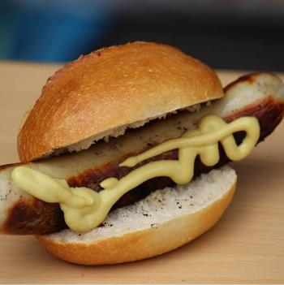
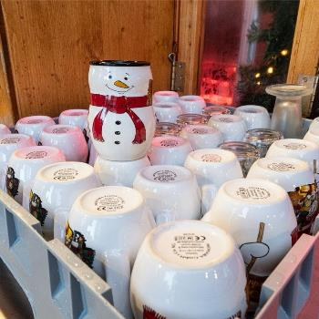
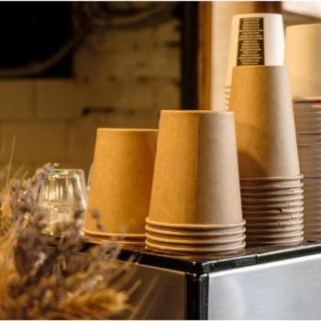
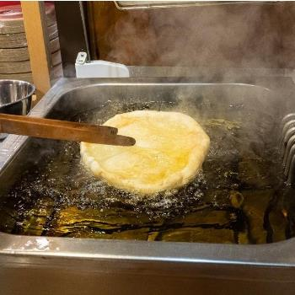
Im Imbissbereich werden Verpackungen gespart, wo immer es geht – idealerweise verpacken sich die Speisen gegenseitig.
Schausteller setzen Mehrwegsysteme ein, wo es sinnvoll und möglich ist.
Mit einer breiten Palette an kompostierbaren z.B. Einwickelpapieren, Pommes-Schalen, Eisbechern und zusätzlichen Mehrwegsystemen im To- Go Geschäft schließen wir Lücken…
Mit einer breiten Palette an kompostierbaren z.B. Einwickel-papieren, Pommes-Schalen, Eisbechern und zusätzlichen Mehrwegsystemen im To- Go Geschäft schließen wir Lücken…
Küchenabfälle und Altfette aus Fritteusen werden gesammelt und verwertet.

Slide 19

Seit dem 1. Januar 2022 sind Plastiktüten verboten
(ausgenommen sind Plastiktüten mit 0,015 Millimeter Wandstärke, wie sie für Obst und Gemüse an Frischtheken genutzt werden)
Und seit dem 03.07.2021 auch Einweg-Plastik

Slide 20
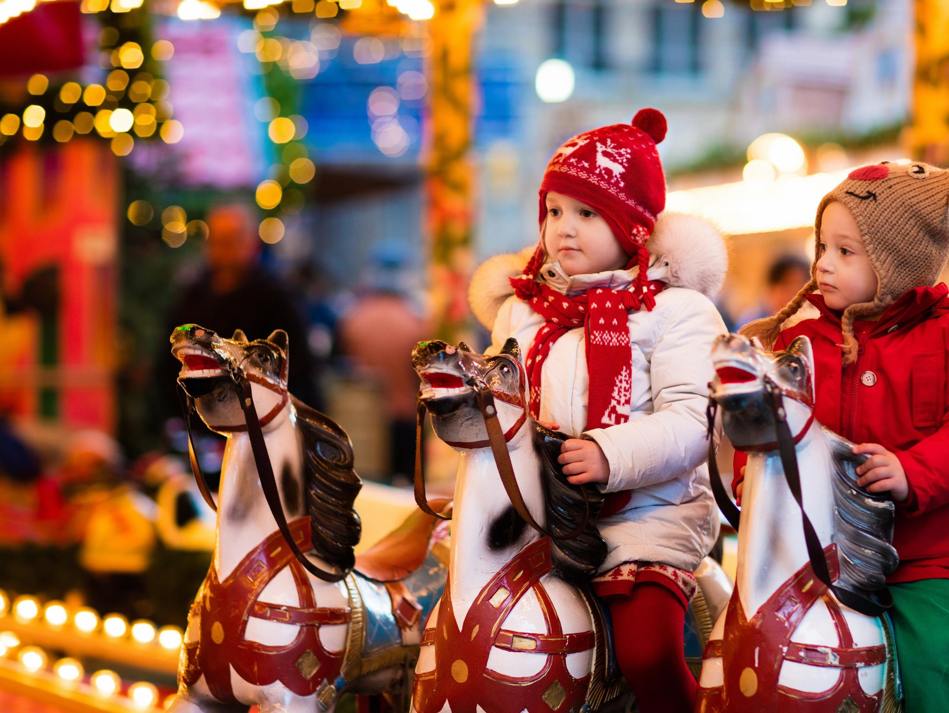
Die nächste Sparte
24% der Schausteller betreiben Fahrgeschäfte.

Slide 21

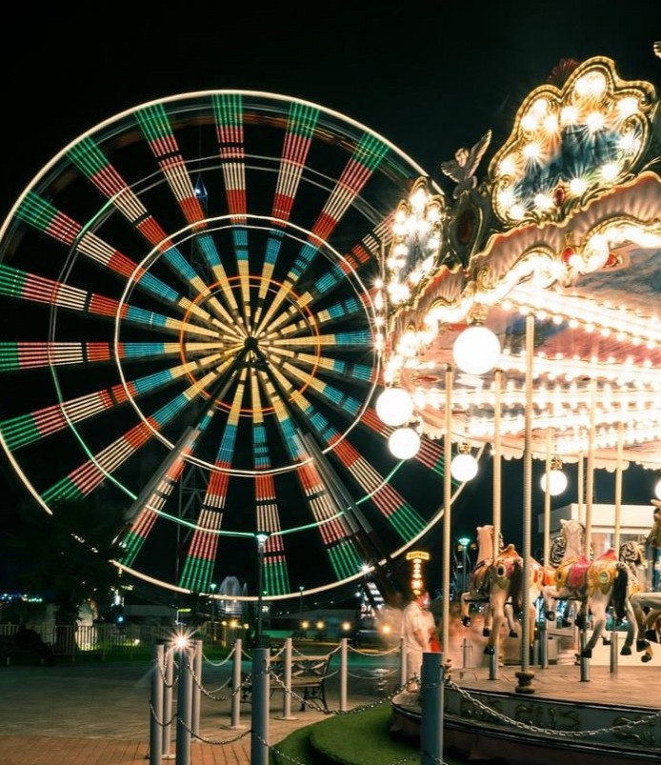
…nutzen die neueste (LED-) Technik.
Fahrgeschäfte...
…werden regelmäßig überarbeitet.
…betreiben zunehmend Rekuperation
(Rückgewinnung von Strom).
…nutzen Akkumulatorentechnik.

Slide 22
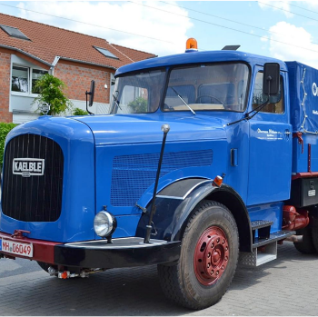
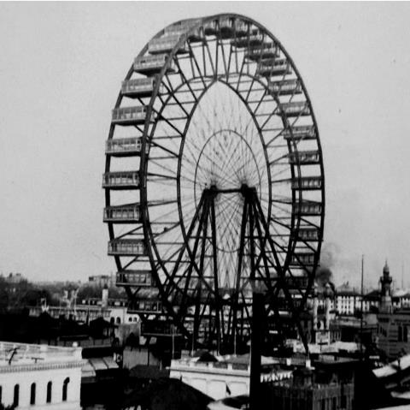
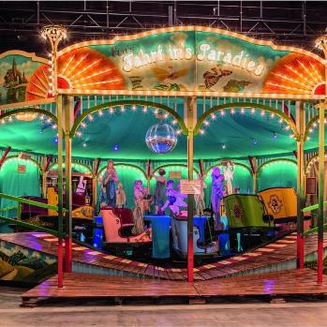
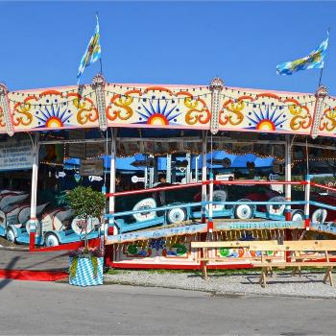
Historische Fahrgeschäfte und Schaustellerfahrzeuge werden nicht verschrottet
...als Oldtimer...
…als
Ausstellungsstück im Museum…
Sie kommen an anderer Stelle wieder zum Einsatz…
Kleine Randbemerkung: Auch das Leben eines Fahrchips ist lang!
…oder auch wieder im
neuen Glanz auf dem Festplatz!

Slide 23
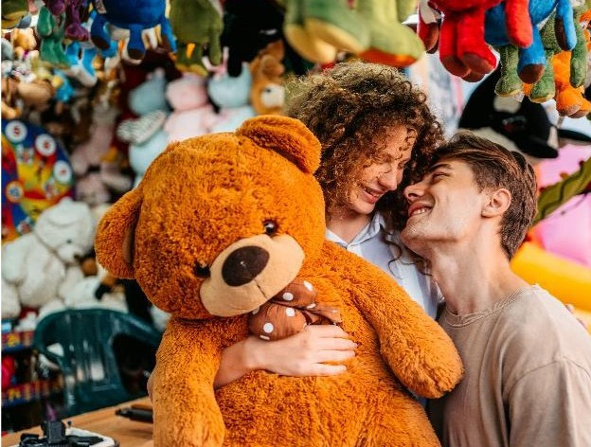
Die nächste Sparte
Viele Schausteller betreiben Spielgeschäfte
Also z.B. Verlosungen, Ballwurf, Fadenziehen, Pusher, Greifer oder Schießgeschäfte – und überall gibt es was zu gewinnen!

Slide 24
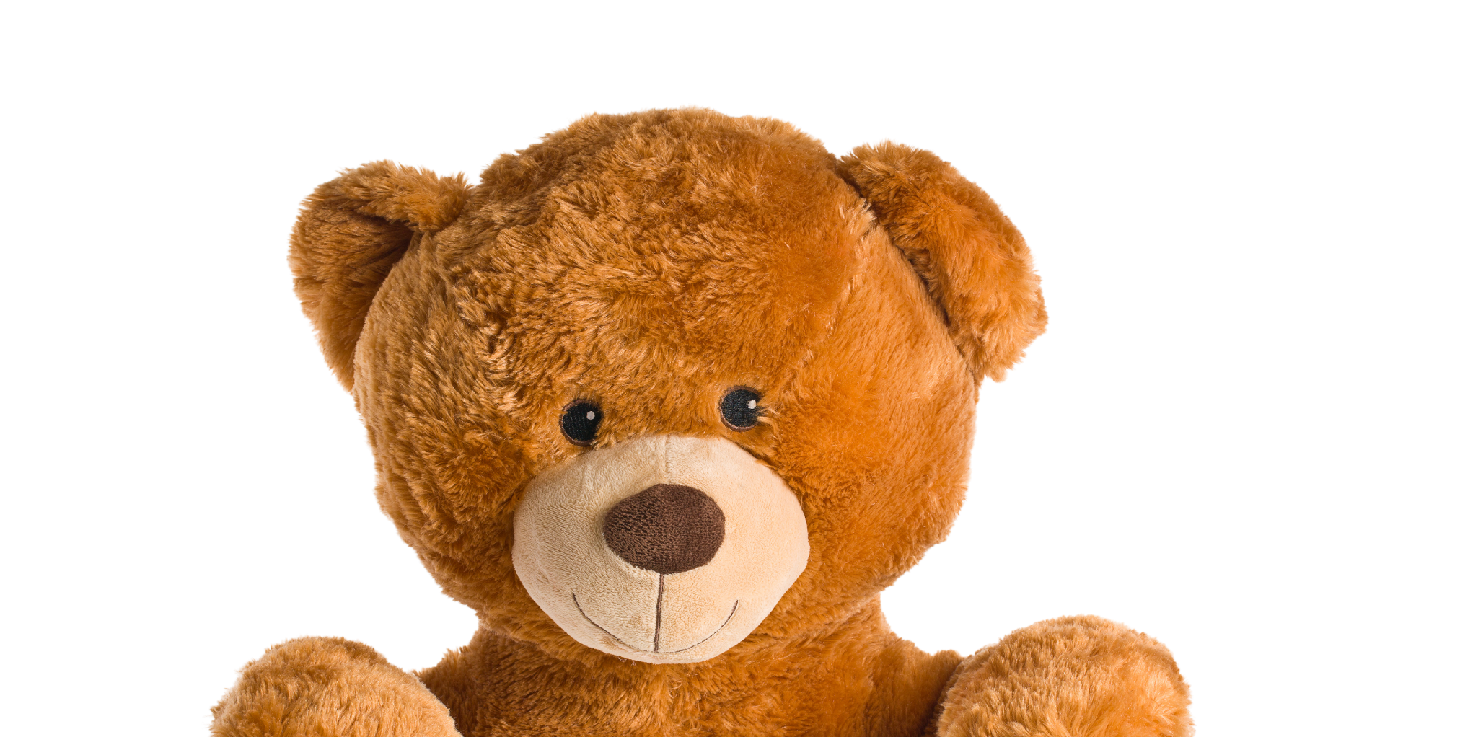
Erste Spielwarenhersteller beliefern die Branche mit Spielwaren aus recycelten Materialien.
Bei größeren Plüschtieren wird Füllmaterial mit einem Recycle-Anteil von bis zu 80% verwendet.
Seit 2022 gibt es die erste Plüschlinie auf dem Markt, die zu 100% aus recyceltem Material hergestellt wird.

Slide 25
Das ist noch nicht die Regel, aber die Branche hat sich auch hier auf den Weg gemacht:
Schausteller beziehen viele ihrer Waren aus dem Großhandel
z.B. Margarine, Öl, Zucker, Mehl, Milch, Sahne, Gemüse, Obst, Pommes, Fleisch- und Wurstwaren, usw.
Die Zusammenarbeit mit den regional präsenten Großhändlern…
…verkürzt Wege.
…reduziert den Bedarf an Lagerung und Kühlung.
…ermöglicht Kommissionsgeschäfte.

Slide 26
Was alle Geschäfte auf dem Volksfest eint...

Slide 27
sie benötigen Strom!

Slide 28
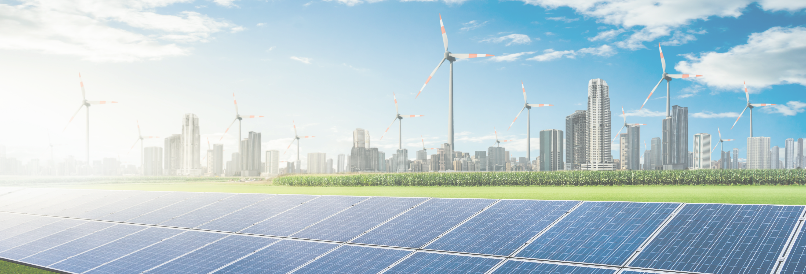
Immer häufiger stammt der aus erneuerbaren Energien!

Slide 29
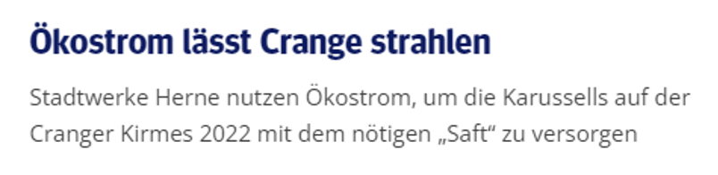

Das größte Volksfest Nordrhein- Westfalens nutzt grünen Strom!

Slide 30

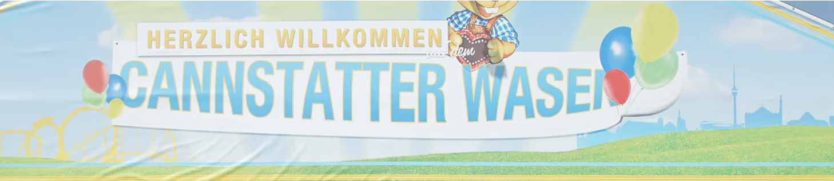
Auch das größte Volksfest Baden-Württembergs!

Slide 31

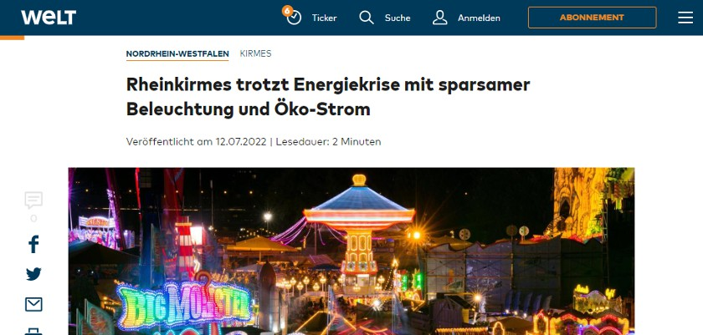
Auch auf der Düsseldorfer Rheinkirmes gilt: Spaß ohne Reue!

Slide 32
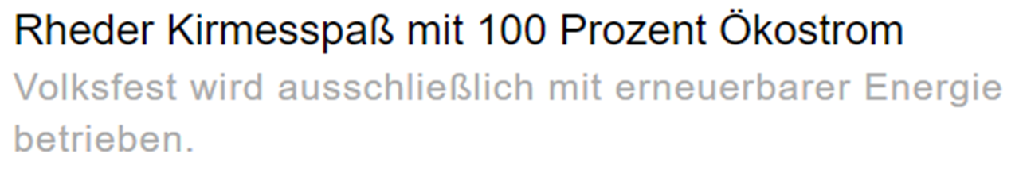
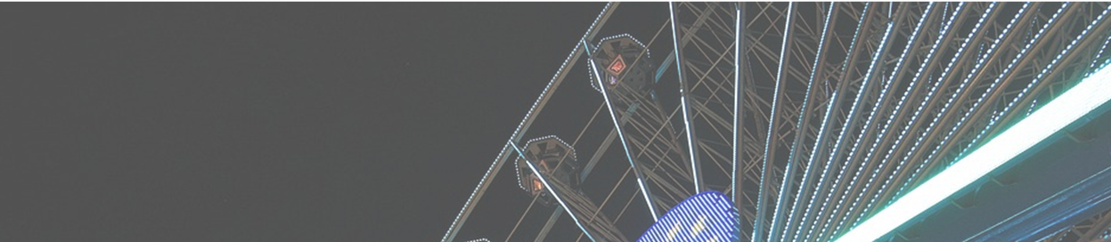
Und noch eines von vielen Beispielen!

Slide 33
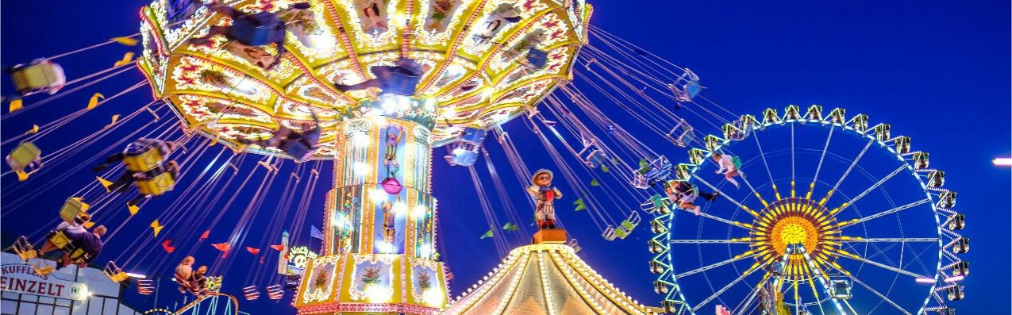
Der Stromverbrauch unser Volksfeste sinkt kontinuierlich!
Der zentrale Grund: LED-Beleuchtung
Die komplette Umstellung auf energieeffiziente LED-Beleuchtung – bereits deutlich vor der gesetzlichen Verpflichtung.
LEDs der dritten Generation sparen 90 % des Stroms im Vergleich zur Glühbirne.

Slide 34
Wir gehen noch einen Schritt weiter und behaupten:
Volksfeste und Weihnachtsmärkte
sind sogar Energiesparer !

Slide 35
Unsere These:
Gäste auf Volksfesten verbrauchen weniger Energie als Stubenhocker!

Slide 36
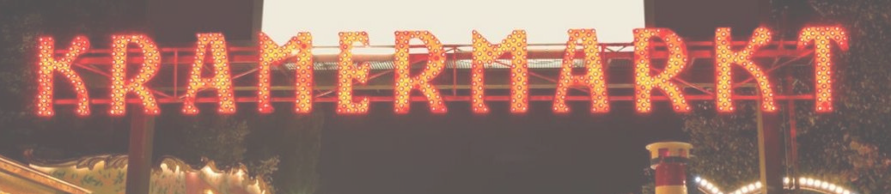
Und wir beweisen! Am Beispiel des Oldenburger Kramermarktes – hier die offiziellen Zahlen:
  Dauer: 10 Tage
  Stromverbrauch: 450.000 kWh
  Gäste jährlich: 1,2 Millionen
  Durchschnittlicher Pro-Kopf-Verbrauch eines Besuchers:
0,375
kWh

Slide 37
Es gibt weitere Besipiele:
Ø 0,280 kWh
Hamburger Frühlingsdom
Ø 0,440 kWh
Cannstatter Wasen
Ø 0,405 kWh
Augsburger Plärrer
Ø 0,195 kWh
Soester Allerheiligenkirmes

Slide 38
Weihnachtsmärkte sind sogar noch sparsamer!
Ø 0,206 kWh
Oldenburger Weihnachtsmarkt
Ø 0,200 kWh
Osnabrücker Weihnachtsmarkt
Ø 0,160 kWh
Augsburger Weihnachtsmarkt
Ø 0,133 kWh
Magdeburger Weihnachtsmarkt
Ø 0,100 kWh
Lübecker Weihnachtsmarkt

Slide 39
Aber wieviel Strom verbrauchen denn nun Menschen, die zu Hause bleiben?

Slide 40
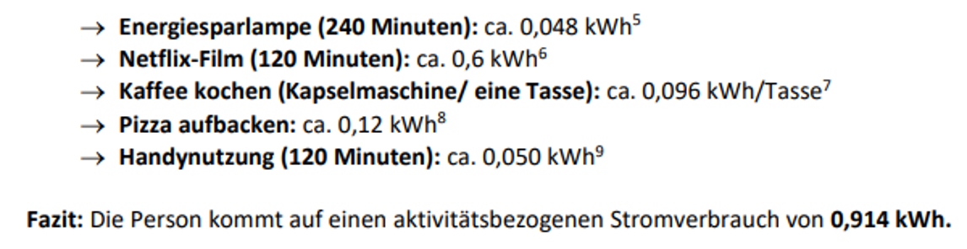
Fallbeispiel I: Der Single
Eine Person verbringt den Abend zuhause und macht sich einen gemütlichen Fernsehabend.

Slide 41
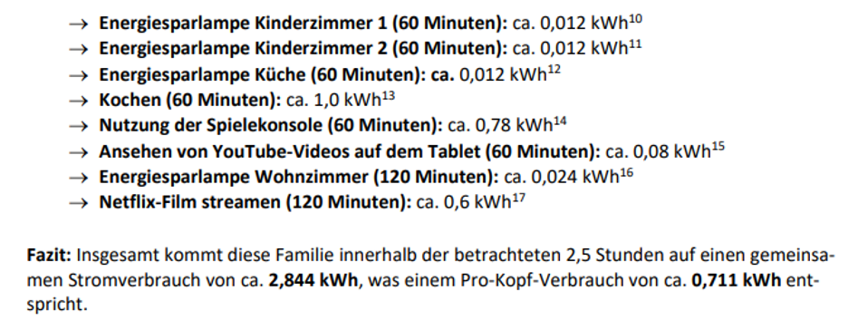
Fallbeispiel II:
Die Familie mit zwei Kindern
Die Eltern kochen zuhause für die gesamte Familie.
Eines der Kinder spielt an einer Spielekonsole, während sich das zweite Kind auf einem Tablet YouTube-Videos ansieht.

Slide 42
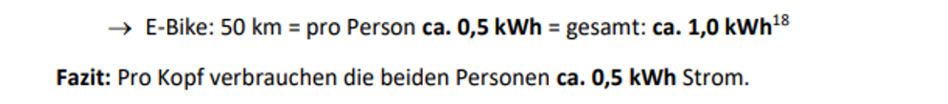
Fallbeispiel III: Das Paar
Ein Paar entscheidet sich für eine ausgedehnte Radtour mit zwei E-Bikes.

Slide 43

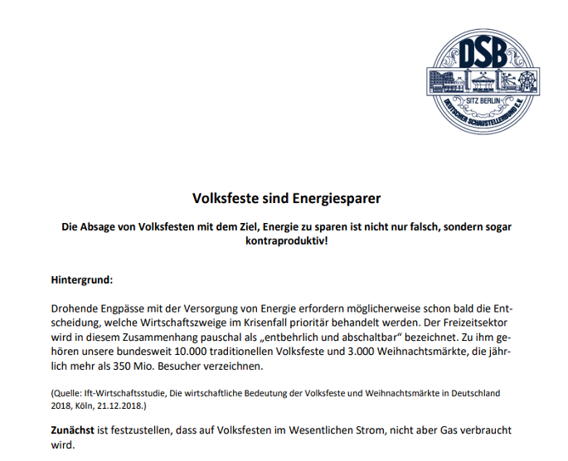
Unsere Studie in den Medien:

Slide 44
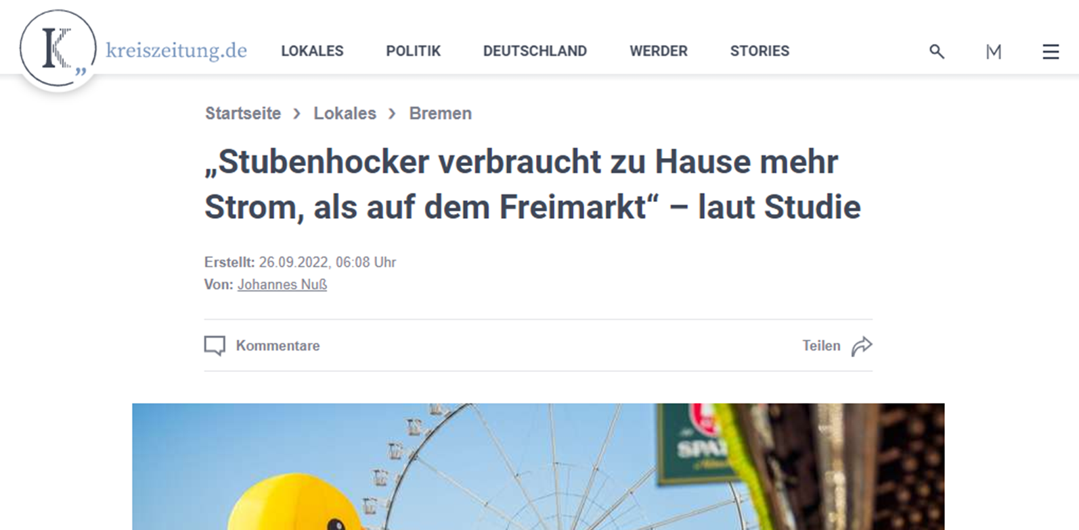

Slide 45


Slide 46
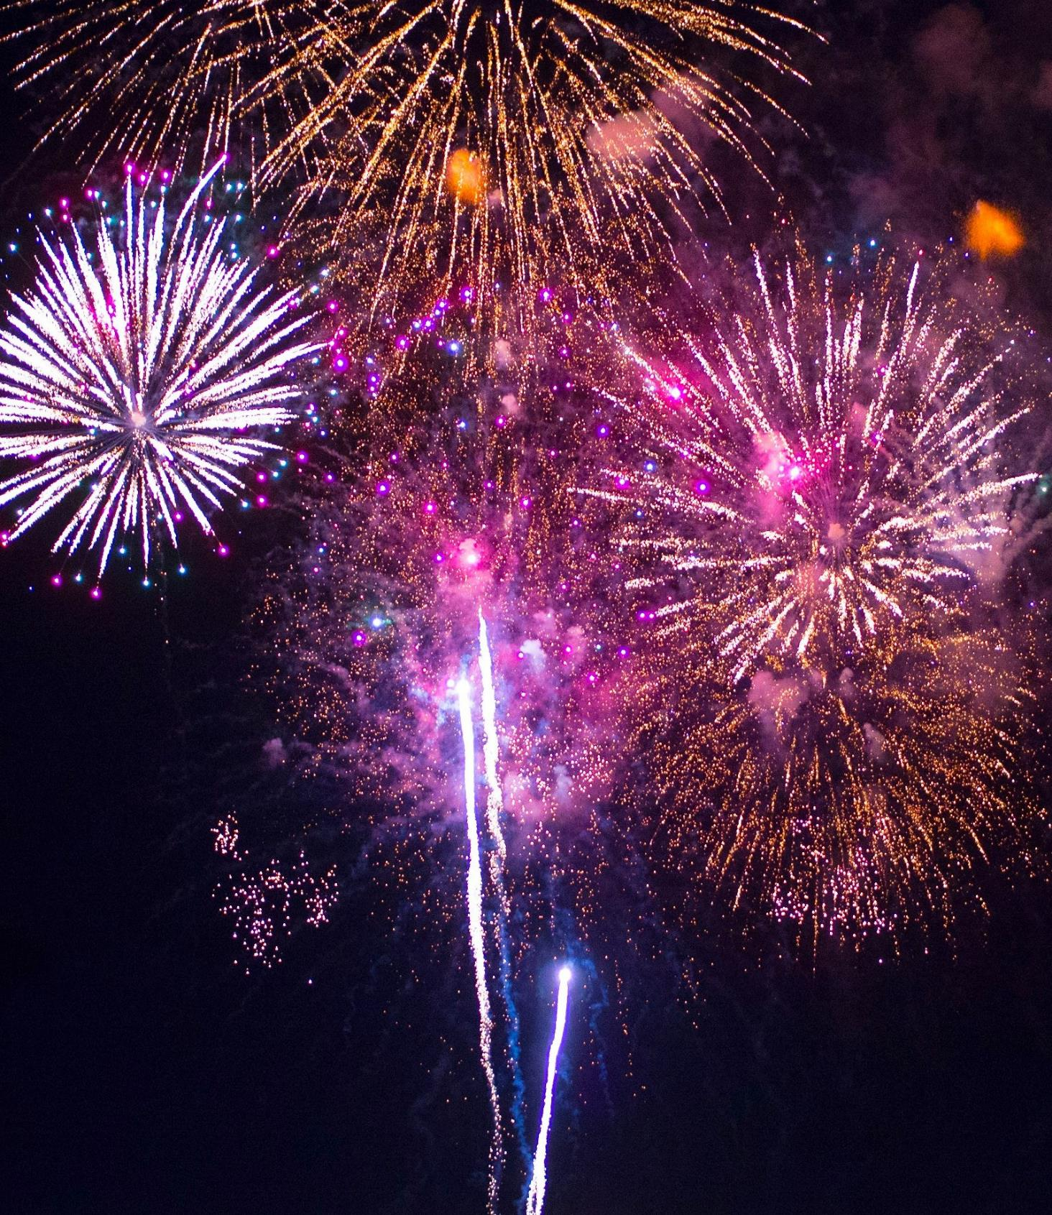
… Feuerwerke stellen traditionsreiche Höhepunkte der Volksfeste dar.
Und zum Schluss: Ein Feuerwerk!
… unterhalten hunderttausende Besucher.
…aber wie ist ihre Umweltbilanz?

Slide 47

Ein Höhenfeuerwerk erzeugt weniger CO2 als der Abbrand von
10 Kg Grillkohle!

Slide 48

Wo wollen wir hin?

Slide 49
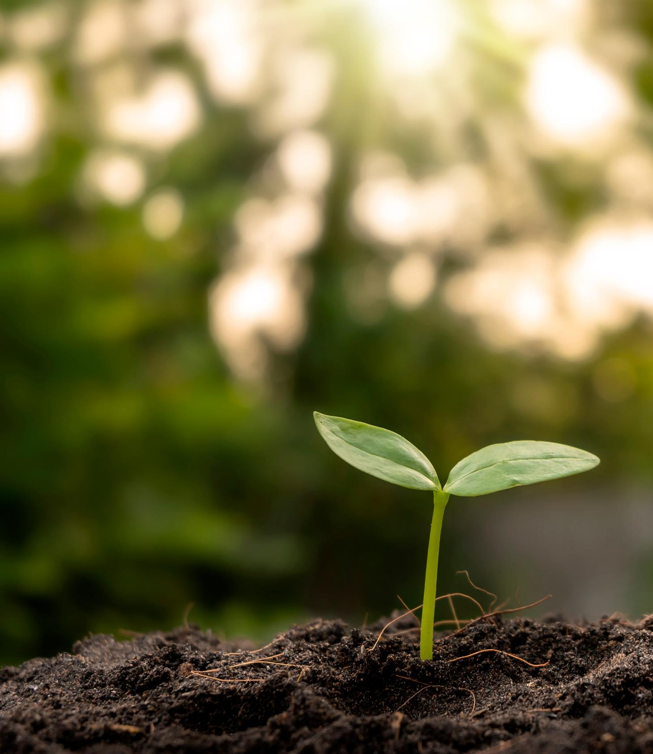
Wo wollen wir hin?
Wir werben bei Veranstaltern für:
Mehr Ökostrom
Breitere und bessere Angebote im ÖPNV.
Bei Zulieferern
Für noch mehr Sensibilität und Ideen.
Bei Mitgliedern über
Für Offenheit für neue Techniken, Produkte, Trends

Slide 50
Aber...
Volksfeste sind immer ein Spiegelbild der Gesellschaft.
Und sie sind für alle da!
Nicht jeder Kunde kann sich bio leisten, nicht jeder will vegan essen – soll sich aber trotzdem auf dem Volksfest willkommen fühlen.
Deshalb muss das Angebot immer genauso vielfältig wie unsere Gesellschaft sein.

Slide 51

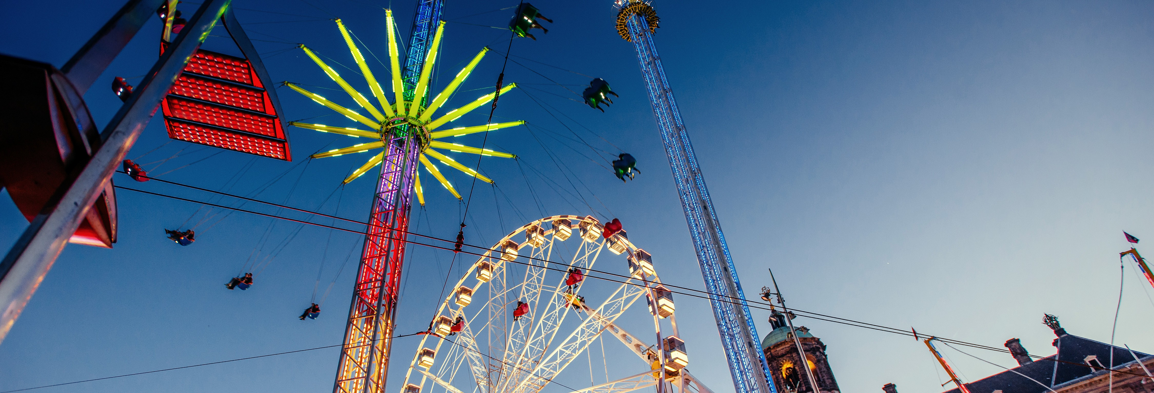
Und viele Menschen freuen sich nach dem Karussell fahren eben auf ihr...

Slide 52
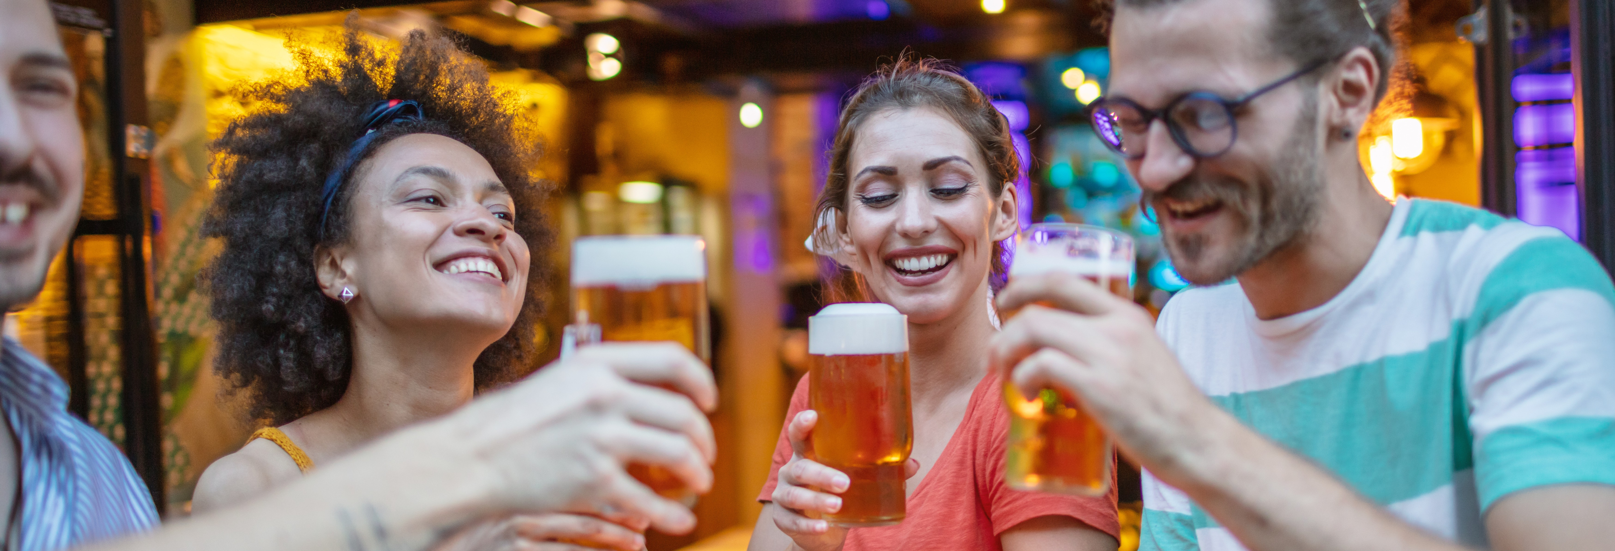
... frisch gezapftes Bier und…

Slide 53
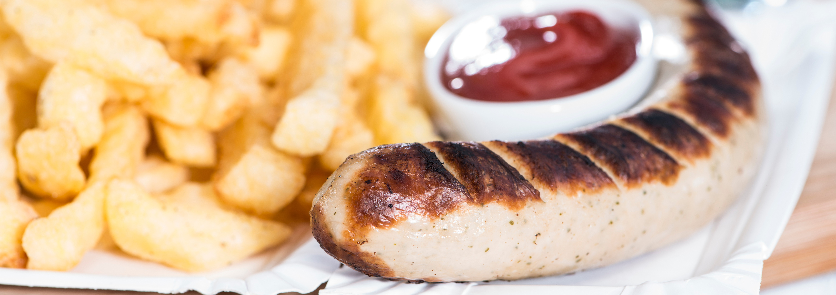
... ihre knackige Bratwurst!

Slide 54



